Slide 1
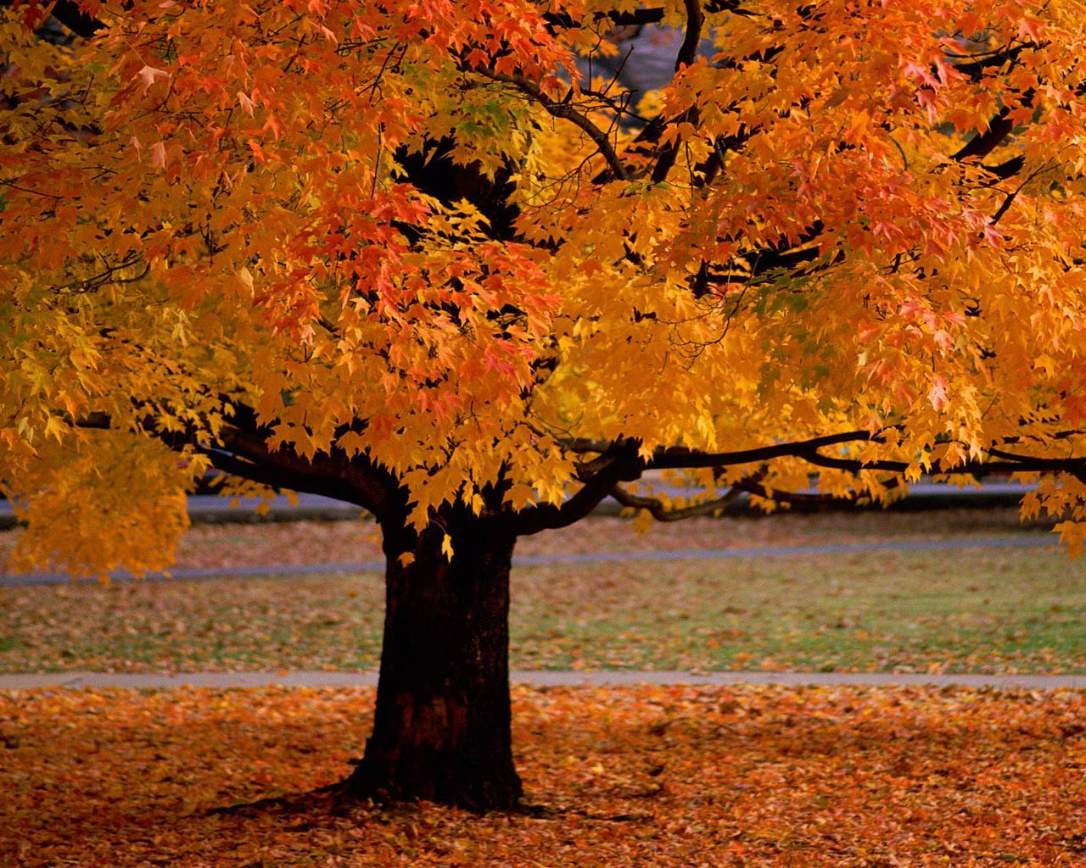

LA TARDOR
ppsTeresa-Salvador

Slide 2


Slide 3
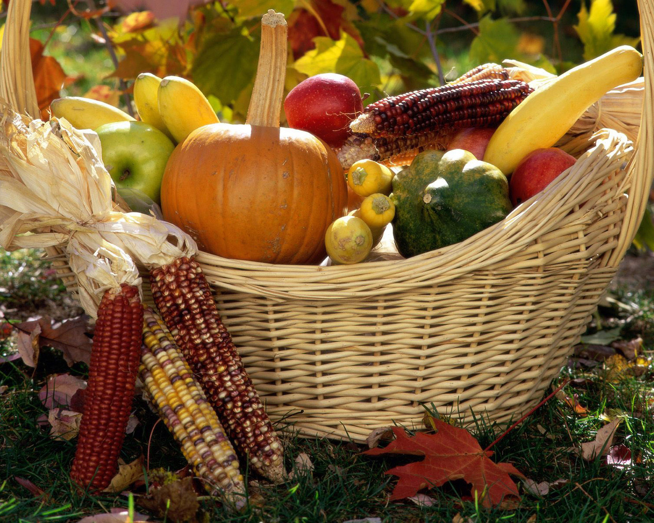

Slide 4
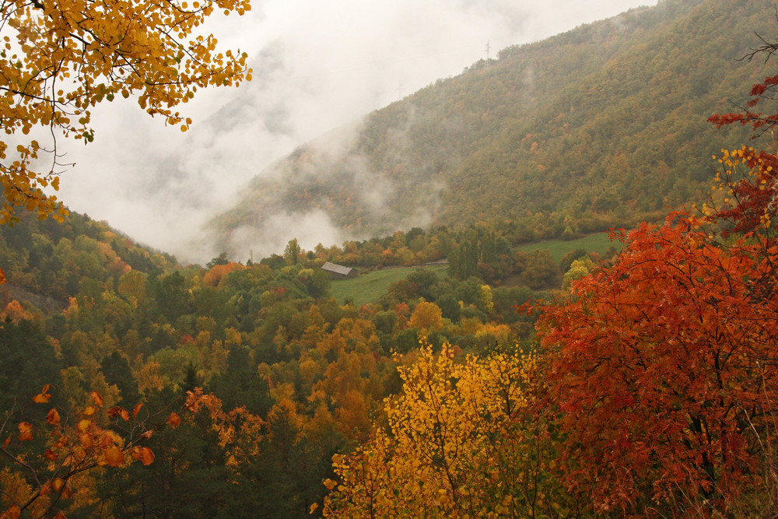

Slide 5
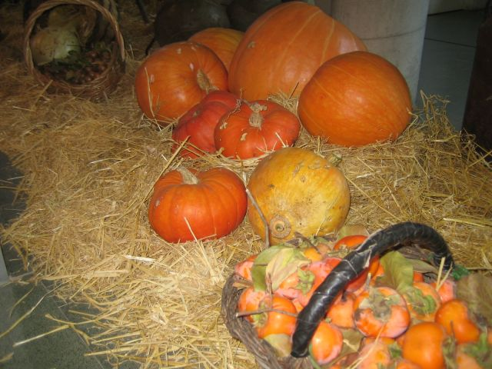

Slide 6
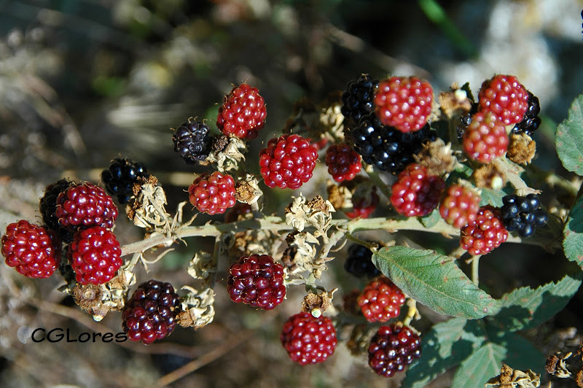

Slide 7
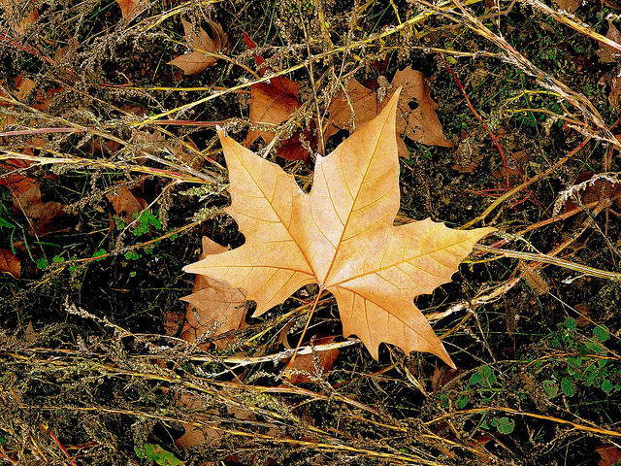


Slide 8
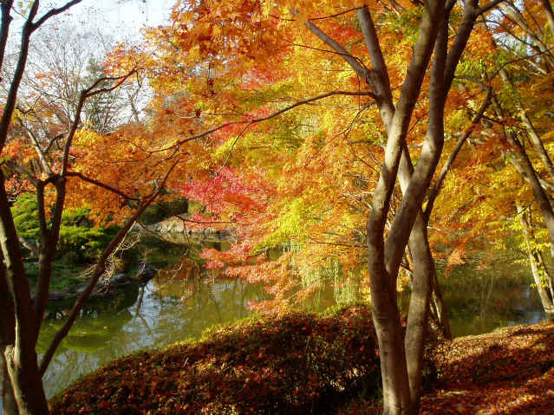


Slide 9
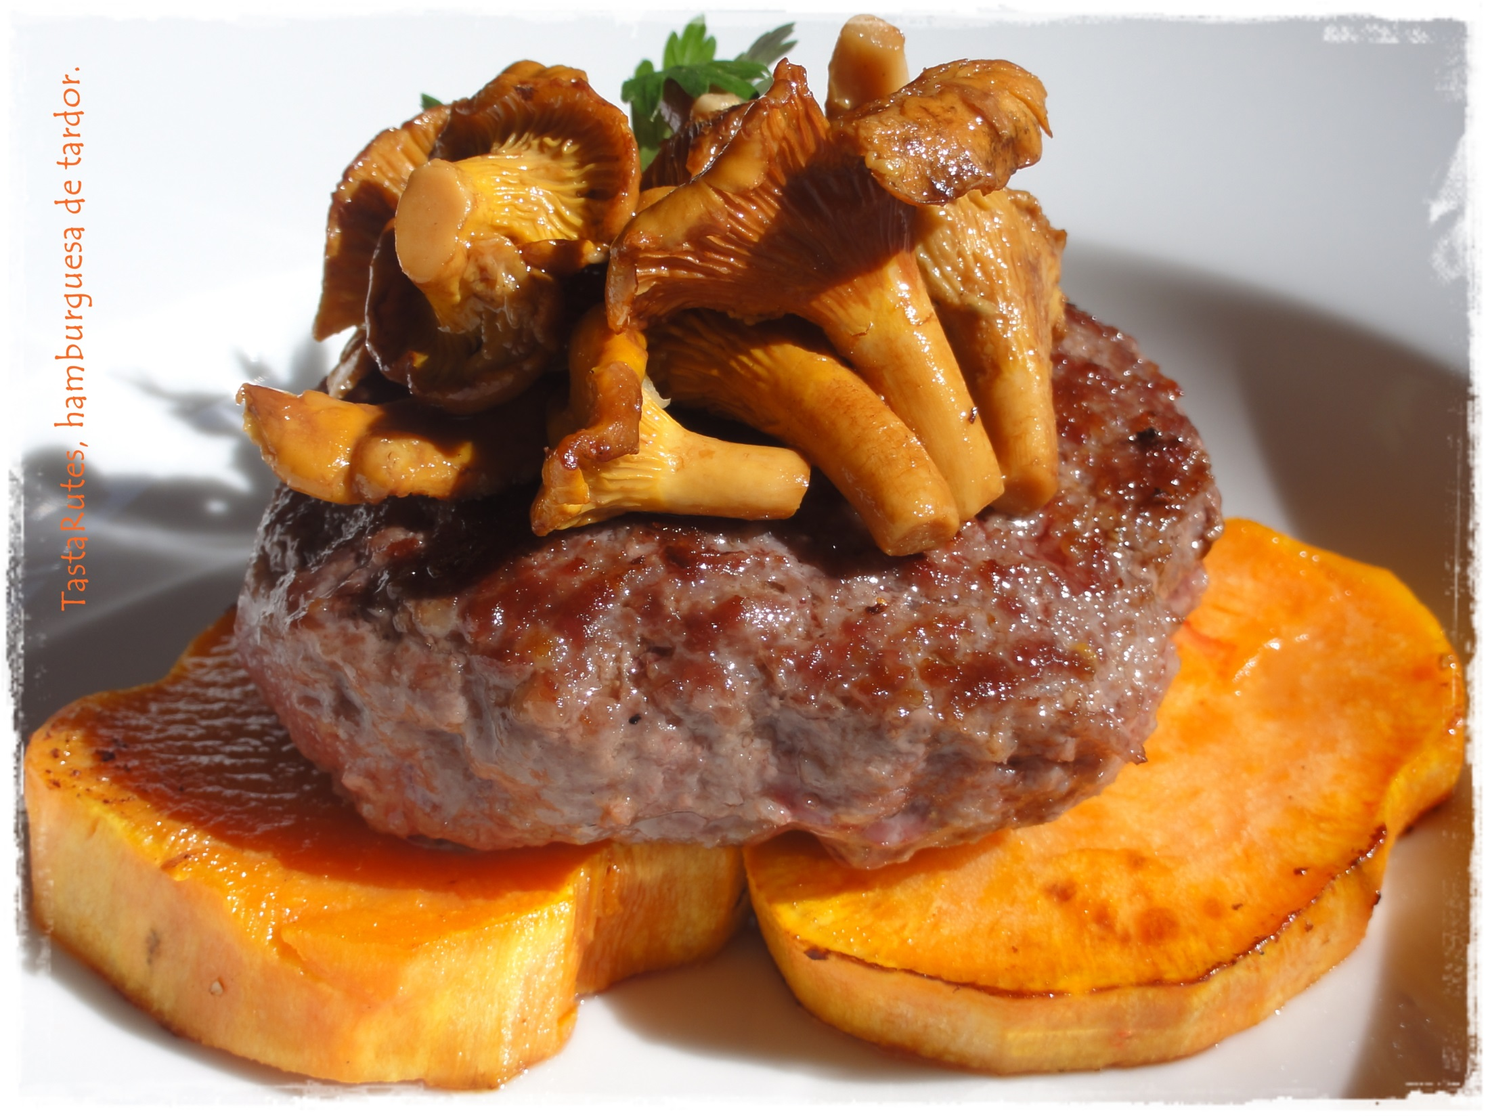

Slide 10
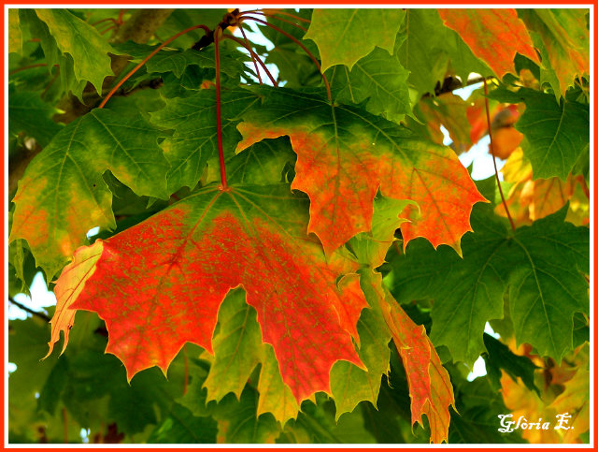

Slide 11
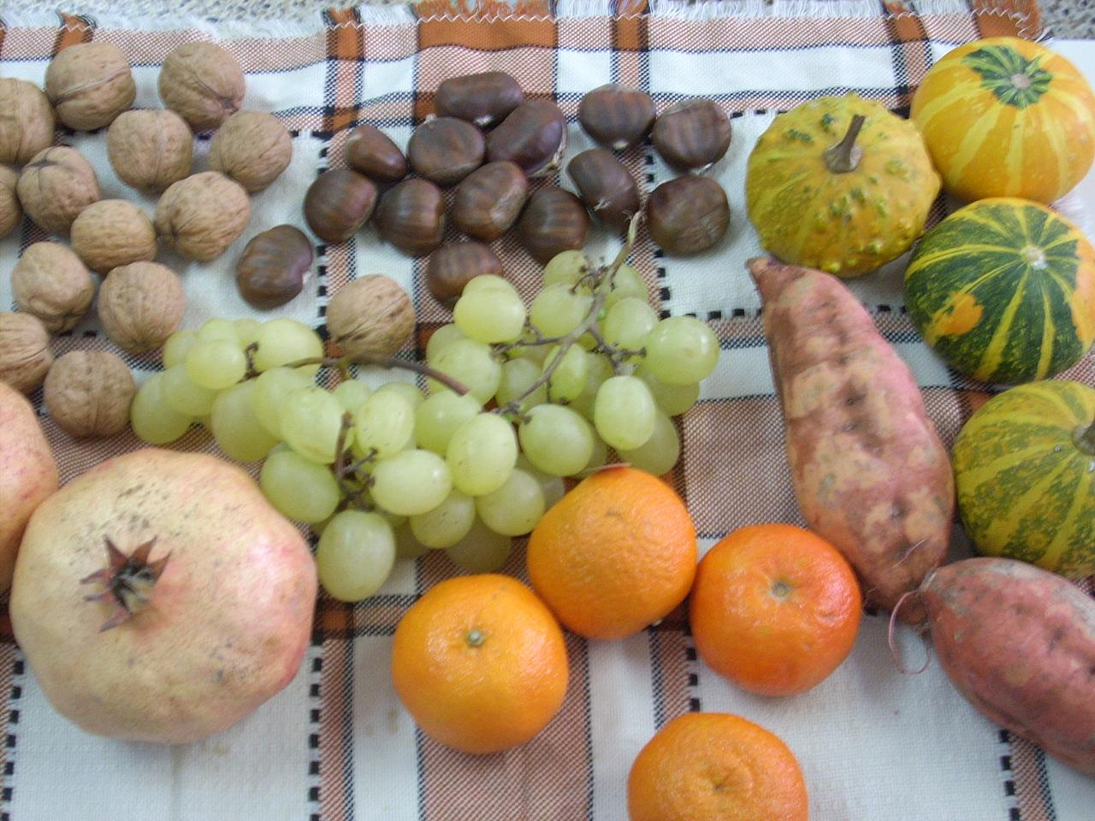

Slide 12



Slide 13
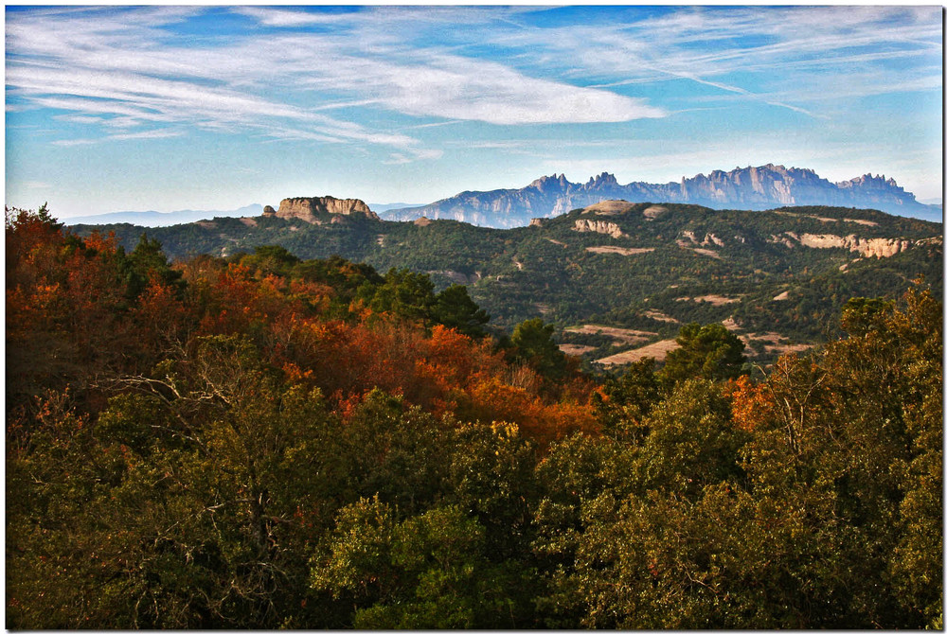

Slide 14
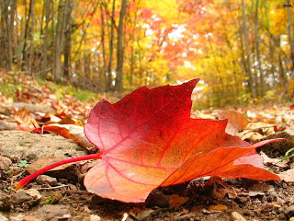

Slide 15
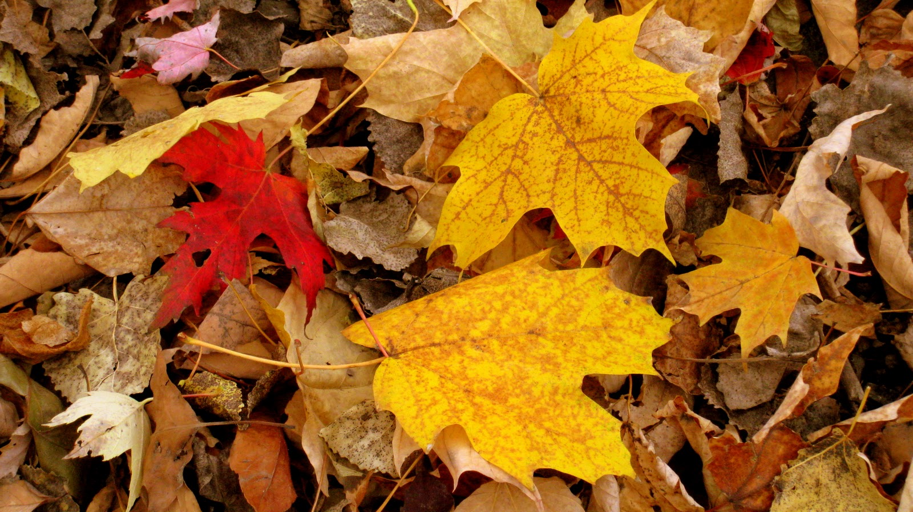
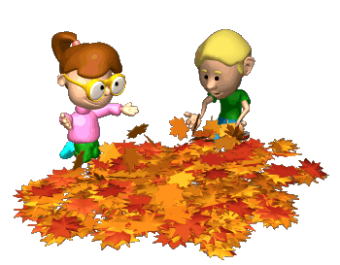

Slide 16
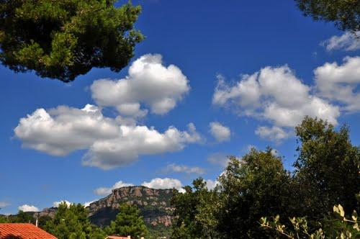

Slide 17
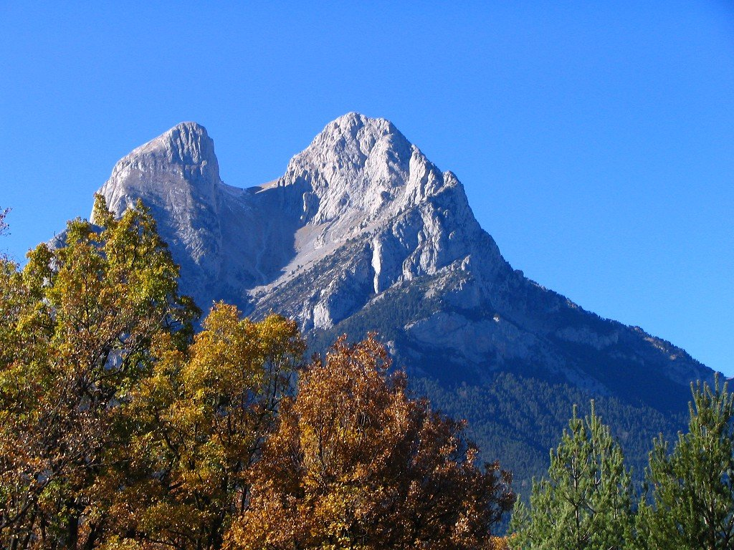

Slide 18
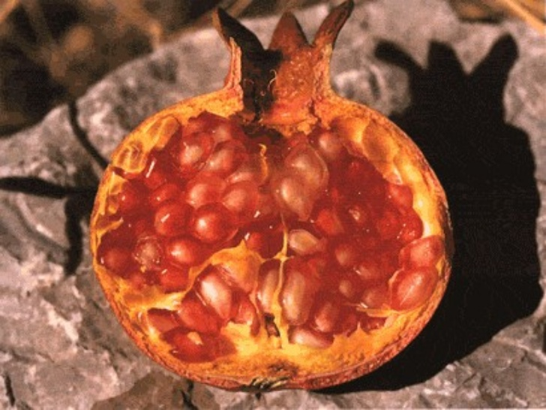

Slide 19
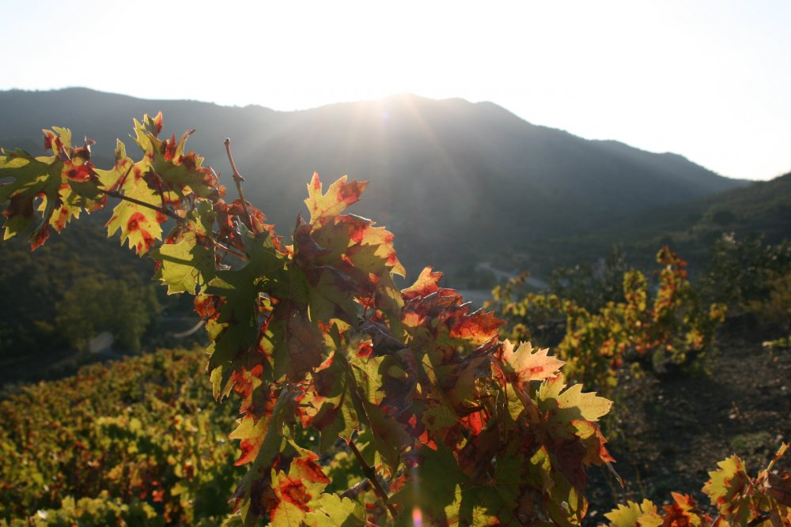

Slide 20
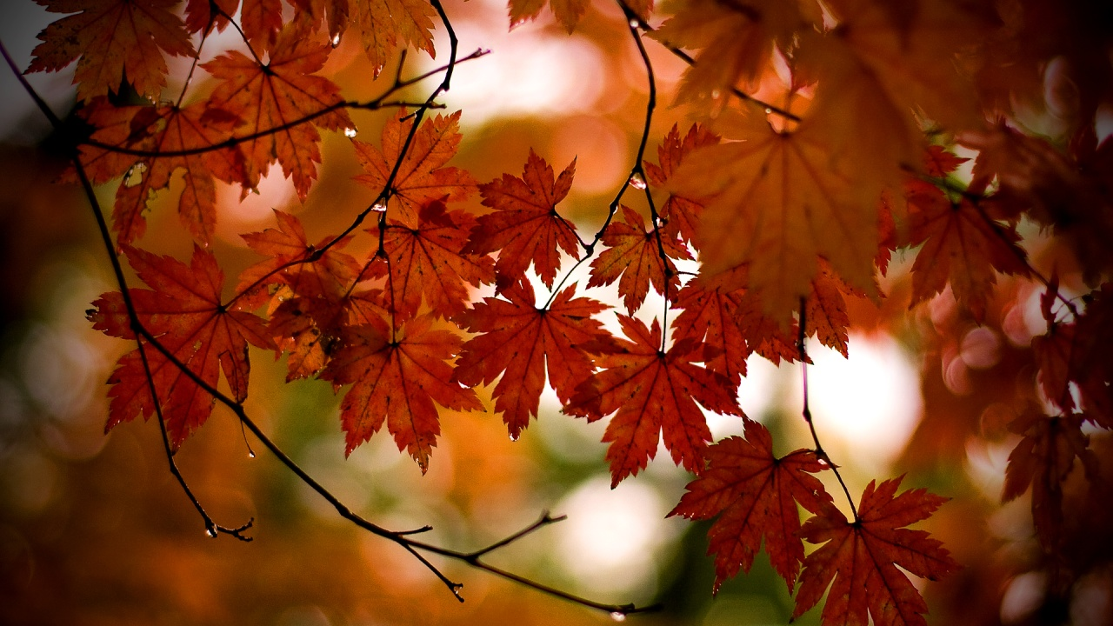

Slide 22
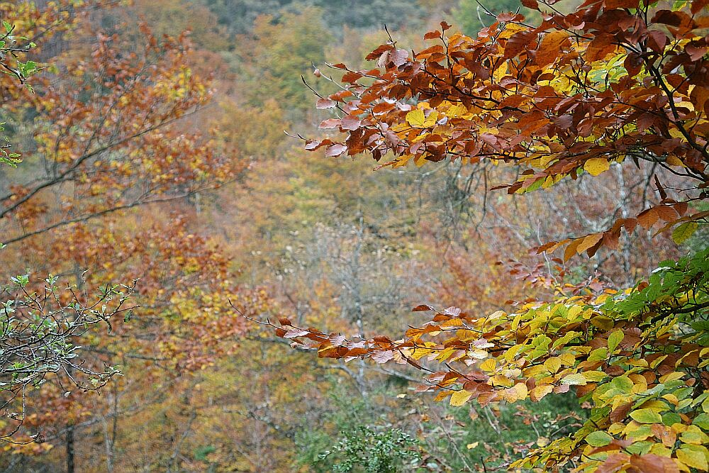
Fotos de la Red :Música:Tu marxaras
Teresa - Salvador

Slide 23



Accede a la sección que desees desde aquí:
Propia Creación
De la Red
Dedicatorias | Fechas Especiales | Graciosos
Historia y Arte | Lugares | Musicales
Naturaleza y Ciencias | Política | Reflexión
Religiosos | Románticos | Salud
Dedicatorias | Fechas Especiales | Graciosos
Historia y Arte | Lugares | Musicales
Naturaleza y Ciencias | Política | Reflexión
Religiosos | Románticos | Salud
Si deseas recibir pps periódicamente en tu correo electrónico subscríbete aquí:

